Slide 1
10.2 流程控制语句

Slide 2
流程控制语句是用来控制程序执行流程的语句，使用流程控制语句可以提高编程语言的处理能力。
常用流程控制语句：
BEGIN…END
IF…ELSE
CASE
WHILE
Notes:
T-SQL扩展了标准SQL，引入了流程控制语句

Slide 3
10.2.1 BEGIN…END
BEGIN…END语句用于将多个T-SQL语句组合为一个逻辑块。
下面几种情况经常用到BEGIN…END语句：
WHILE循环的循环体
CASE语句的分支
IF或ELSE分支
语法格式：
BEGIN
语句块
END
Notes:
Begin…end语句类似括号，例如while语句的循环体包含多个语句的时候，需要使用begin…end将循环体括起来，
否则系统认为只有第一句是循环体中的语句
…

Slide 4
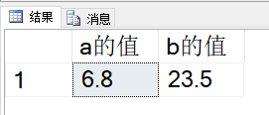
【例1】给变量@a和@b赋值，如果@a>@b则交换它们的值。
运行结果：
DECLARE @a float, @b float, @c float
SELECT @a=23.5,@b=6.8
IF @a>@b
BEGIN
SET @c=@a
SET @a=@b
SET @b=@c
END
SELECT @a 'a的值',@b 'b的值'
如果@a>@b则执行BEGIN…END语句块交换两个变量的值。
Notes:
将交换两个变量的值放在了BEGIN…END的语句块中，使程序更加清晰。

Slide 5
10.2.2 IF…ELSE语句
使用IF…ELSE语句可进行单分支或双分支选择
基本语法格式：
当条件表达式的值为真时，执行语句块1，为假时，则执行语句块2。
IF 条件表达式
语句块1
[ELSE
语句块2]
语句块包含多条语句时使用begin…end括起来。
ELSE子句为可选项。不选ELSE子句则为单分支IF，选了则为双分支IF。
Notes:
ELSE 子句是可选的，不选则为单分支，选了则为双分支

Slide 6

【例2】查询school数据库中男生与女生平均成绩的比率，若比率高于1.3则显示“男生比女生成绩高多了”；若比率在0.8～1.3之间，则显示“男生与女生成绩差不多”；若比率低于0.8，则显示“女生比男生成绩高多了”。
DECLARE @girl float,@boy float
SELECT @girl=AVG(degree) FROM student,score
WHERE student.sno=score.sno and ssex='女' and degree is not null
SELECT @boy=AVG(degree) FROM student,score
WHERE student.sno=score.sno and ssex='男' and degree is not null
IF @boy/@girl>1.3 PRINT '男生比女生成绩高多了'
IF @boy/@girl<0.8 PRINT '女生比男生成绩高多了'
IF @boy/@girl between 0.8 and 1.3 PRINT '男生与女生成绩差不多'
运行结果：
使用了三个单分支IF表示了三种情况。

Slide 7
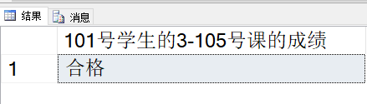
【例3】查询“101”学号的“3-105”号课的成绩是否合格，如果成绩大于等于60则输出“合格”；否则输出“不合格”。
DECLARE @cj TINYINT
SELECT @cj =degree FROM score
WHERE sno= '101' and cno= '3-105'
IF @cj>=60
SELECT '合格' AS '101号学生的3-105号课的成绩'
ELSE
SELECT '不合格' AS '101号学生的3-105号课的成绩'
运行结果：
使用了一个双分支的IF表示了两种情况。

Slide 8
10.2.3 CASE语句
使用CASE语句可以进行多个分支的选择。
CASE语句的两种格式：
简单CASE格式：将某个表达式与一组表达式进行比较以确定结果。
搜索CASE格式：计算一组条件表达式以确定结果。
注意：CASE语句只能用于SQL语句的一部分，不能独立成句。
Notes:
如CASE 语句通常放在查询语句的输出列中使用

Slide 9
1.简单CASE格式：
CASE后的表达式和WHEN后的表达式的数据类型必须相同或可以隐形转换。
CASE 表达式
WHEN 表达式1 THEN 结果1
WHEN 表达式2 THEN 结果2
[…n]
[ELSE 结果N+1]
END
一个WHEN子句表示一个分支。
运行时按顺序比较WHEN后的表达式与CASE后的表达式，遇到第一个相等的，则返回其THEN后的结果，然后结束CASE语句。
ELSE子句为可选项，当所有WHEN后的表达式与CASE后的表达式都不匹配时，返回ELSE后的结果N+1 。
Notes:
如CASE 语句通常放在查询语句的输出列中使用

Slide 10
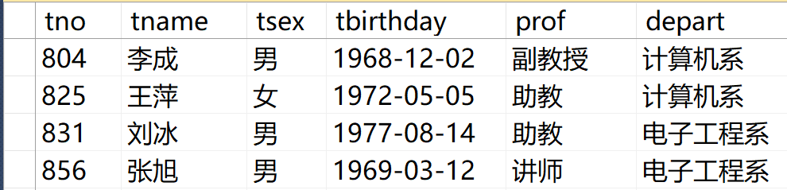
【例4】查询教师的姓名、所在单位和职称类型，其中：
职称为教授或副教授的职称类型为“高级职称”；
职称为讲师的职称类型为“中级职称”；
职称为助教的职称类型为“初级职称”。
teacher表
分析：职称类型要通过prof职称字段的值转换得到，而职称字段有多种值，因此可以在SELECT查询的输出列中使用简单CASE语句，进行多种职称情况的转换。

Slide 11
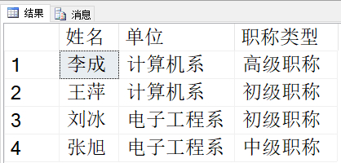
T-SQL语句：
SELECT tname as 姓名,depart as 单位,
CASE prof
WHEN '教授' THEN '高级职称'
WHEN '副教授' THEN '高级职称'
WHEN '讲师' THEN '中级职称'
WHEN '助教' THEN '初级职称'
END as 职称类型
FROM teacher
使用简单CASE格式语句做为查询输出的第三列，将职称字段的值转换成不同的职称类型。
第三列的值是通过CASE语句转换得到的。
运行结果：

Slide 12
2.搜索CASE格式：
CASE
WHEN 条件表达式1 THEN 结果1
WHEN 条件表达式2 THEN 结果2
[…n]
[ELSE 结果N+1]
END
一个WHEN子句是一个分支。
运行时按顺序检查WHEN后的条件表达式，遇到第一个值为true的分支，则返回其THEN后的结果，然后结束CASE语句。
ELSE子句为可选项，当所有WHEN分支的条件都为false时，返回ELSE后的结果N+1。
Notes:
如CASE 语句通常放在查询语句的输出列中使用

Slide 13
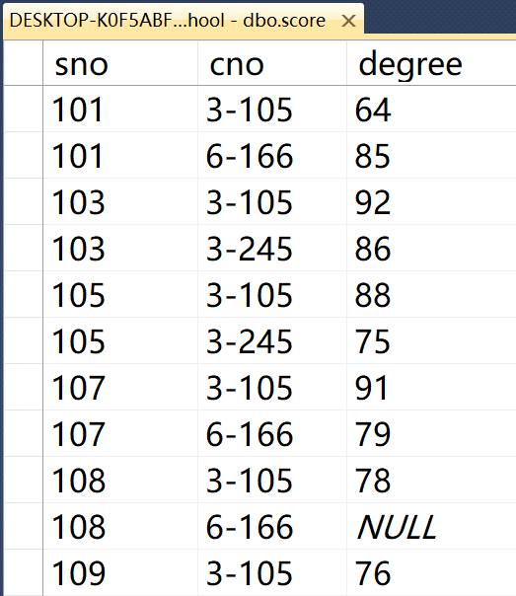
【例5】查询课程号、学号、和成绩等级，其中成绩等级按优、良、中、及格、不及格五级制输出；如果没有成绩则在成绩等级列输出“缺考”。
score表
分析：将百分制成绩degree列转换成五级制成绩需要根据条件转换，可以在SELECT查询的输出列中使用搜索CASE语句，进行多种情况的判断。
Notes:
该查询需要查score表，该表成绩degree列为百分制成绩，需要将….

Slide 14
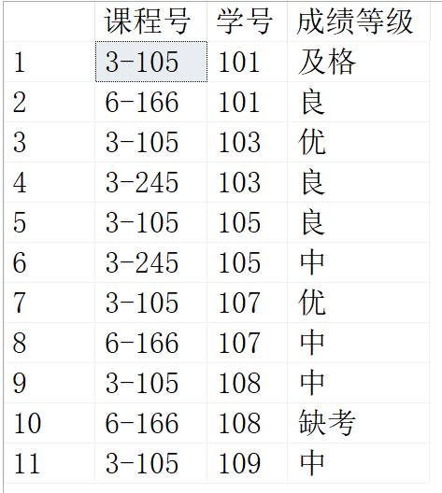
T-SQL语句：
运行结果：
SELECT cno 课程号, sno AS 学号,
CASE
WHEN degree>=90 THEN '优'
WHEN degree>=80 THEN '良'
WHEN degree>=70 THEN '中'
WHEN degree>=60 THEN '及格'
WHEN degree<60 THEN '不及格'
WHEN degree IS NULL THEN '缺考'
END AS 成绩等级
FROM score
使用搜索CASE做为查询输出的第三列，将degree字段的百分制成绩转换成了五级制成绩。

Slide 15
10.2.4 WHILE语句
WHILE是循环语句，用来反复执行若干SQL语句。
WHILE语句的格式：
条件表达式为true时执行循环体，为false时结束循环。
WHILE 条件表达式
BEGIN
语句块
[BREAK]
[CONTINUE]
[语句块]
END
BEGIN…END括起来的是循环体。
BREAK语句为可选项用于无条件结束循环。
CONTINUE语句为可选项，用于跳过之后的循环语句回到WHILE行重新判断循环条件，以决定是否继续执行循环体。

Slide 16
【例6】使用下列语句创建销售日期表xs，然后使用循环向表中插入20条记录，其中前两列使用默认值，第三列插入从当前日期开始的连续的20天的日期。
创建表xs：
前两列设置了默认值。
CREATE TABLE xs
( spno CHAR(4) DEFAULT('3741'), --spno商品号
spname CHAR(20) DEFAULT('苹果MacBook Pro'), --spname商品名
xsrq DATE ) --xsrq销售日期
Notes:
如CASE 语句通常放在查询语句的输出列中使用

Slide 17
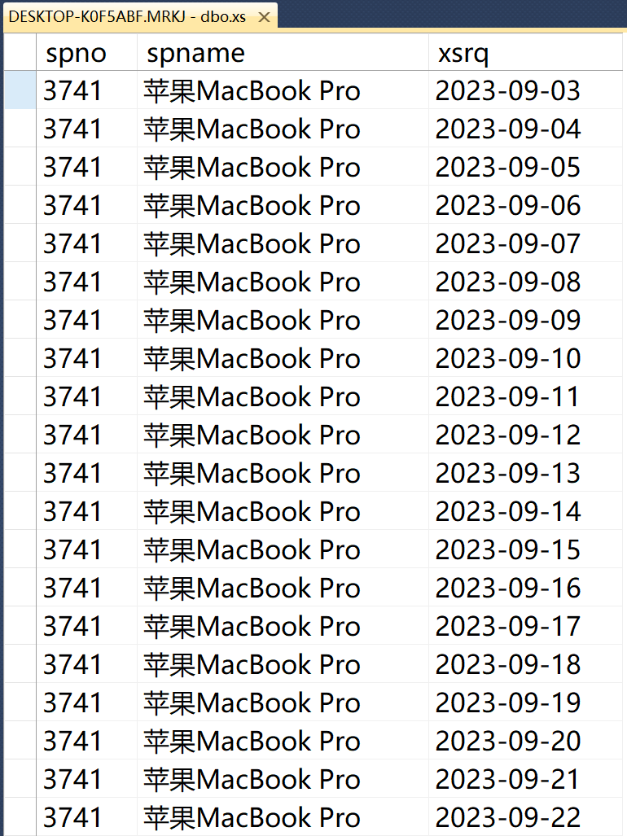
使用循环向表中插入20条记录：
DECLARE @i INT
SET @i=0
WHILE @i<20
BEGIN
INSERT INTO xs
VALUES(default,default,dateadd(day,@i,getdate()))
SET @i=@i+1
END
变量@i表示增加的天数。
当变量@i<20时执行循环体。
向表xs值中插入一行。
变量@i的值累加1。
dateadd函数返回当前日期加上i天后的日期。
运行后表xs的数据：
Notes:
通过循环，我们就在第三列插入从当前日期开始的连续的20天的日期

